Slide 1
”DE LA JOC…LA EDUCAȚIE FINANCIARĂ”
G.P.N.”ION CREANGA” BALS, OLT
PROFESOR ÎNVĂȚĂMÂNT PREȘCOLAR:
GIURESCU GHEORGHIȚA MIRELA
GRUPA: MICĂ

Slide 2
AFIȘUL
Educatia financiara la prescolari are ca scop formarea unei imagini a modului in care banii sunt castigati prin munca.

Slide 3
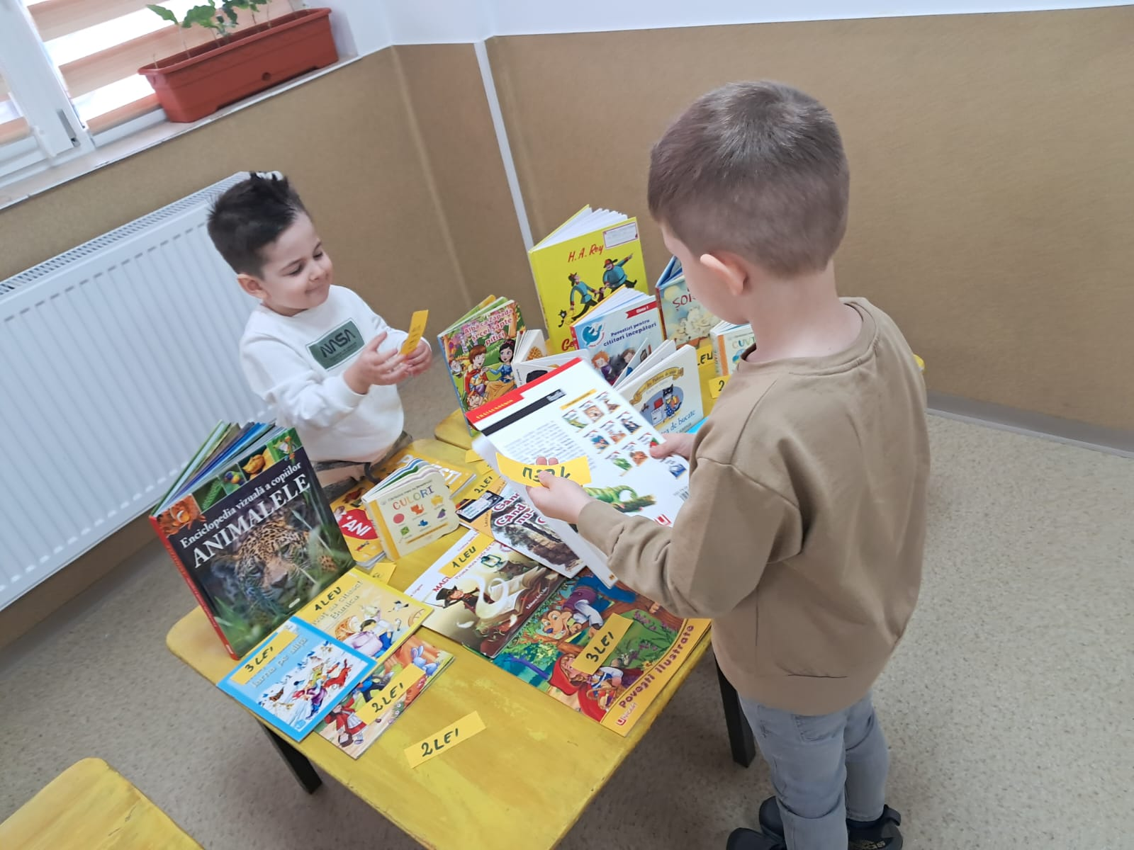
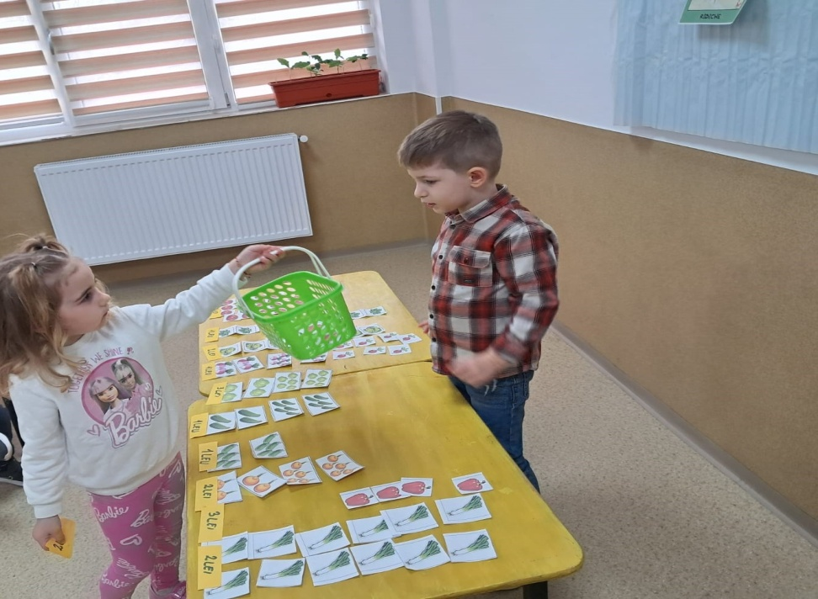
JOC DE ROL: ”LA LIBRĂRIE” ”LA PIAȚĂ” Observarea preturilor la anumite produse. Utilizarea corecta a banilor.

Slide 4
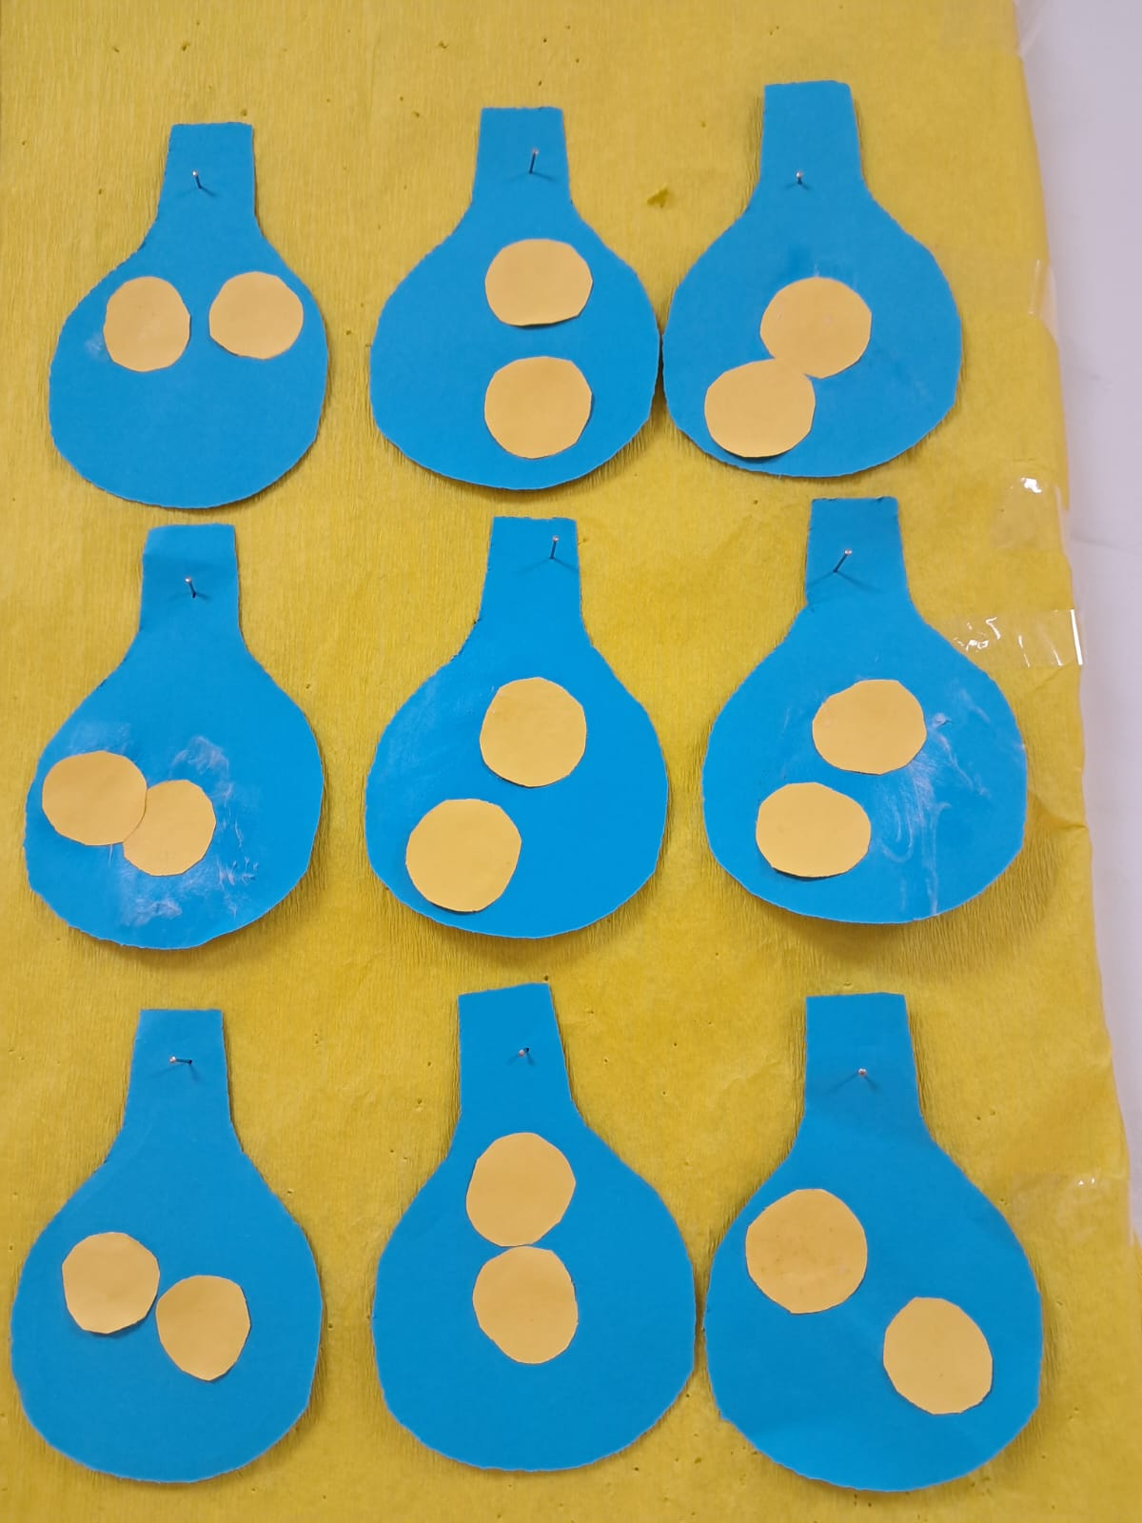
CONFECTIONARE: “PUNGUTA CU DOI BANI”
Constientizarea importantei muncii.

